Slide 1






Tiết 32. LUYỆN TẬP

Slide 2





2
1
3
4

Slide 3


Điểm A(-2; 3) có tọa độ là:
A. x = 3; y = -2
B. x = 2; y = 3
C. x = -2; y = 3

Slide 4

Điểm nằm trên trục hoành thì có:
A. Hoành độ bằng 0
B. Tung độ bằng 0
C. Cả hoành độ và tung độ bằng 0

Slide 5

Trong các khẳng định sau, khẳng định nào đúng?
A. Trục Ox là trục hoành
B. Trục Ox là trục tung
C. Trục Oy là trục hoành

Slide 6

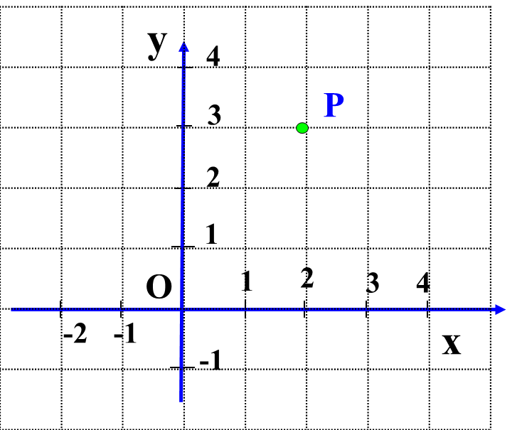
Tọa độ của điểm P là:
A. P(3; 2)
B. P(-3; 2)
C. P(2; 3)

Slide 7
Bài 34 (SGK)
1
Một điểm bất kì trên trục hoành có
tung độ bằng bao nhiêu?
Một điểm bất kỳ trên trục hoành có tung độ bằng 0.
2
Một điểm bất kì trên trục tung có hoành độ bằng bao nhiêu?
Một điểm bất kỳ trên trục tung có hoành độ bằng 0.

Slide 8

Bài 35 (sgk)
Tìm toạ độ các đỉnh của hình chữ nhật ABCD và của hình tam giác PQR trong hình 20.
y
4
M
P
3
A (0,5 ; 2)
; B (2 ; 2)
A
B
2
C (2 ; 0)
; D (0,5 ; 0)
1
P (- 3 ; 3)
; Q (- 1 ; 1)
R
Q
D
C
O
0,5
x
0,5
R ( - 3 ; 1)
; M ( 0 ; 4)
-3
-2
-1
1
2
3
-1
Hình 20

Slide 9



Để xác định vị trí của điểm M có tọa độ (x₀; y₀) cho trước ta làm như sau:
Từ điểm biểu diễn hoành độ x₀ cho trước, kẻ một đường thẳng vuông góc với trục hoành
Từ điểm biểu diễn tung độ y₀ của điểm cho trước kẻ một đường thẳng vuông góc với trục tung
Giao điểm của hai đường vừa dựng là điểm phải tìm.
y
M
y₀
Để xác định vị trí điểm M (x₀; y₀) trên mặt phẳng toạ độ Oxy, ta làm thế nào?
2
1
x₀
-2
-1
O
1
2
x
-1
-2

Slide 10

Bài 36 (SGK)
Vẽ một hệ trục tọa độ Oxy và đánh dấu các điểm: A(-4;-1); B(-2;-1); C(-2;-3); D(-4;-3).
Tứ giác ABCD là hình gì?
Để xác định vị trí của điểm M có tọa độ (x₀; y₀) cho trước ta làm như sau:
Từ điểm biểu diễn hoành độ x₀ cho trước, kẻ một đường thẳng vuông góc với trục hoành
Từ điểm biểu diễn tung độ y₀ của điểm cho trước kẻ một đường thẳng vuông góc với trục tung
Giao điểm của hai đường vừa dựng là điểm phải tìm.

Slide 11
Bài 36 (SGK)
Vẽ một hệ trục tọa độ Oxy và đánh dấu các điểm: A(-4;-1); B(-2;-1); C(-2;-3); D(-4;-3).
Tứ giác ABCD là hình gì?
y
- 4
-3
-2
-1
O
1
x
A
-1
B
-2
D
-3
C
- 4
Tứ giác ABCD là hình vuông

Slide 12
Chiều cao và tuổi của bốn
bạn Hồng, Hoa, Đào, Liên
được biểu diễn trên
mặt phẳng toạ độ
(hình 21). Hãy cho biết:
a/ Ai là người cao nhất và
cao bao nhiêu ?
b/ Ai là người ít tuổi nhất
và bao nhiêu tuổi ?
c/ Hồng và Liên ai cao hơn
và ai nhiều tuổi hơn ?
Bài 38 SGK
a/ Đào cao nhất: 15 dm.
b/ Hồng ít tuổi nhất: 11 tuổi.
c/ Hồng cao hơn Liên vì Hồng cao 14 dm, Liên cao 13 dm. Liên nhiều tuổi hơn Hồng vì Liên 14 tuổi, Hồng 11 tuổi.
Hình 21
Chiều cao (dm)
16
Đào
15
Hoa
14
13
Hồng
12
Liên
11
10
9
8
7
6
5
4
3
2
1
13
15
0
1
12
14
16
2
3
4
8
9
5
6
7
10
11
Tuổi (năm)

Slide 13
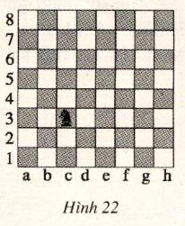

Mỗi ô trên bàn cờ vua (h.22) ứng với một cặp gồm một chữ và một số. Chẳng hạn, ô ở góc trên cùng bên phải ứng với cặp (h ; 8) mà trên thực tế thường được kí hiệu là ô h8; ô ở góc dưới cùng bên trái là ô a1; ô của quân mã đang đứng là c3.
Như vậy, khi nói một quân cờ đang đứng ở vị trí, chẳng hạn e4 thì biết ngay nó đang ở cột e và hàng 4.

Slide 14
BT. Hãy cho biết toạ độ các điểm A, B,O, C, D trong hình sau:
y
A(-4; 2)
4
B(-2; 1)
3
A
O(0; 0)
2
B
1
C(2; -1)
O
1
2
3
4
D(4; -2)
-4
-3
-2
-1
x
-1
C
-2
D
-3
-4

Slide 15

Hướng dẫn về nhà:
- Xem và làm lại các bài tập đã giải
- Chuẩn bị bài: “Đồ thị của hàm số y = ax (a ≠ 0)

